Slide 1
移动端活动组织管理系统
指导老师：余浚
班级：软件1205
姓名：王静
学号：04123168

Slide 2
目录
01 系统简介
02 研究背景
03 系统需求与设计
04 系统实现
05 总结及展望

Slide 3
01
系统简介

Slide 4
01
Part One
系统简介
微信公众号：ShareJoy
微信授权登录
发布活动，修改活动，分享活动，参与活动等

Slide 5
02
研究背景

Slide 6
02
Part Two
研究背景
移动互联网的市场逐渐扩大
社交网络火热，孤独指数上升
社交软件现有交流方式组织社交活动过程复杂，消耗时间成本大，信息容易遗漏
Notes:
1.如今移动互联网市场不断扩大，于2014年6月，国内移动互联网民数首次超越传统pc互联网民数；截止2015年底，国内网民渗透率高达50%
2.网络使用与孤独感研究中，有学者研究表明，互联网的使用会造成用户社会卷入度减少以及主观幸福感的降低，经过一到两年的网络使用之后，用户孤独指数增加，这种现状也会降低社会和谐度
3.传统的活动组织过程需组织者完成联系身边可能参与活动的熟人、咨询活动组织流程的意见、设定活动的时间和地点等前期准备工作，经过充分的沟通后，才可确定活动的时间，地点，及其参与活动的人员，整个过程较为复杂繁琐，这将耗费组织者的大量时间，增加交际成本。

Slide 7
03
系统需求与设计

Slide 8
03
Part Three
系统需求
B/S体系，包含前端展示，后端处理
备案域名
servlet过滤器
微信公众号认证

Slide 9
03
Part Three
系统需求
用户身份
头像持久化
页面适配
时间插件

Slide 10
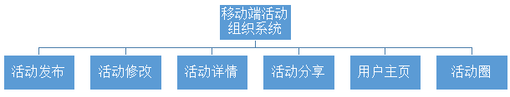
03
Part Three
系统设计

Slide 11
03
Part Three
系统设计

Slide 12
03
Part Three
系统设计

Slide 13

04
系统实现

Slide 14
04
Part Four
系统实现
微信网页授权：授权页同意授权给公众号后，会将授权数据传给一个回调页面
引导用户进入授权页面同意授权，获取code
通过code换取网页授权access_token
如果需要，开发者可以刷新网页授权access_token，避免过期
通过网页授权access_token和openid获取用户基本信息（支持UnionID机制）
Notes:
1.回调页需在次域名下
2.

Slide 15
04
Part Four
系统实现
微信授权登录
静默授权（snsapi_base）：是用来获取进入页面的用户的openid的，（为了识别用户，每个用户针对每个公众号会产生一个安全的OpenID）并且是静默授权并且自动跳转到回调页的。用户的感知就是直接进入回调页
显示授权（snsapi_userinfo）：是用来获取用户基本信息的，这种授权需要用户手动同意，并且由于用户手动同意过，无需关注就可以
Notes:
1.是用来获取进入页面的用户的openid的，（为了识别用户，每个用户针对每个公众号会产生一个安全的OpenID）并且是静默授权并且自动跳转到回调页的。用户的感知就是直接进入回调页
2.是用来获取用户基本信息的，这种授权需要用户手动同意，并且由于用户手动同意过，无需关注就可以

Slide 16
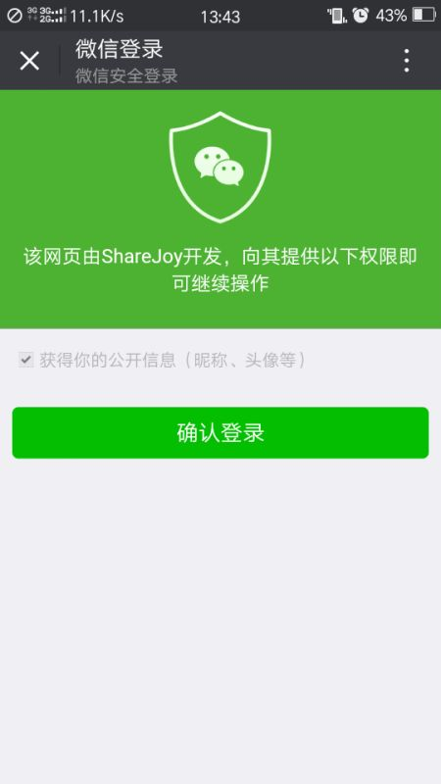
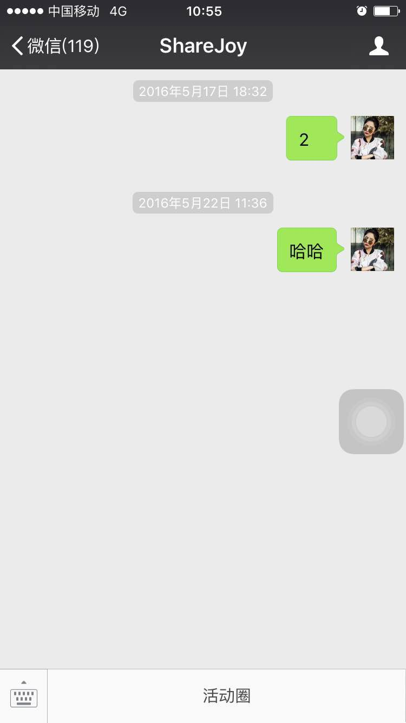
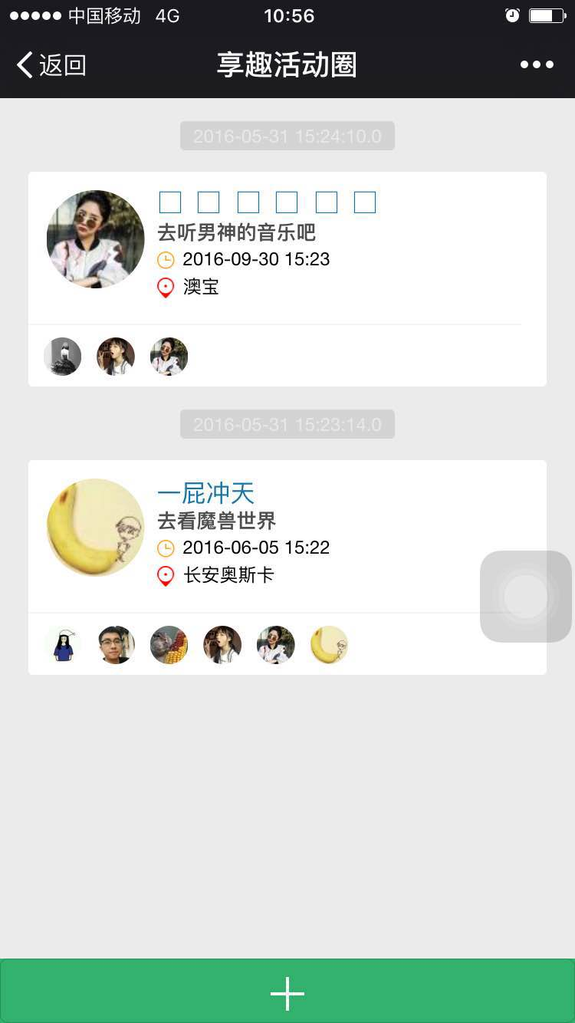
04
Part Four
系统实现
Notes:
1.回调页需在次域名下
2.

Slide 17
04
Part Four
系统实现
微信JS-SDK使用
绑定域名
引入JS文件：http://res.wx.qq.com/open/js/jweixin-1.0.0.js
通过config接口注入权限验证配置
通过ready接口处理成功验证
通过error接口处理失败验证
Notes:
1.进入“公众号设置”的“功能设置”里填写“JS接口安全域名”。
2.支持使用 AMD/CMD 标准模块加载方法加载
3.所有需要使用JS-SDK的页面必须先注入配置信息，否则将无法调用（同一个url仅需调用一次，对于变化url的SPA的web app可在每次url变化时进行调用,目前Android微信客户端不支持pushState的H5新特性，所以使用pushState来实现web app的页面会导致签名失败，此问题会在Android6.2中修复）。
4.// config信息验证后会执行ready方法，所有接口调用都必须在config接口获得结果之后，config是一个客户端的异步操作，所以如果需要在页面加载时就调用相关接口，则须把相关接口放在ready函数中调用来确保正确执行。对于用户触发时才调用的接口，则可以直接调用，不需要放在ready函数中。
5. // config信息验证失败会执行error函数，如签名过期导致验证失败，具体错误信息可以打开config的debug模式查看，也可以在返回的res参数中查看，对于SPA可以在这里更新签名。

Slide 18
04
Part Four
系统实现
响应微信
识别用户
增，改，查，分享成功处理
容错处理
Notes:
1.进入“公众号设置”的“功能设置”里填写“JS接口安全域名”。
2.支持使用 AMD/CMD 标准模块加载方法加载
3.所有需要使用JS-SDK的页面必须先注入配置信息，否则将无法调用（同一个url仅需调用一次，对于变化url的SPA的web app可在每次url变化时进行调用,目前Android微信客户端不支持pushState的H5新特性，所以使用pushState来实现web app的页面会导致签名失败，此问题会在Android6.2中修复）。
4.// config信息验证后会执行ready方法，所有接口调用都必须在config接口获得结果之后，config是一个客户端的异步操作，所以如果需要在页面加载时就调用相关接口，则须把相关接口放在ready函数中调用来确保正确执行。对于用户触发时才调用的接口，则可以直接调用，不需要放在ready函数中。
5. // config信息验证失败会执行error函数，如签名过期导致验证失败，具体错误信息可以打开config的debug模式查看，也可以在返回的res参数中查看，对于SPA可以在这里更新签名。

Slide 19
05
总结及展望

Slide 20
05
Part Five
总结
熟悉了微信公众平台的开发
对页面适配方法有了一定积累
总
结
定位接口：wx.getLocation
头像背景图的虚化
展
望

Slide 21
05
Part Five
展望
独立的对需求进行分析
合理安排开发时间，并准确估算开发时间
总
结
继续对该系统进行完善，修复缺陷
了解前端相关类库具体实现，加深理解
展
望

Slide 22
THANK YOU
FOR WATCHING
报告人：王静

